Slide 1
Dual ALB integrate with FGT
Notes:
大家好，今天跟大家分享Fortinet在AWS上的安全连接与流量威胁检测方案

Slide 2























业务拓扑
运维步骤1.公网，通过VPN连接到VPC
管理员/实施/运维
AWS法兰克福区域
运维步骤2.内网，连接到堡垒机
可用区A
EU-PRD-PUBLIC-LB-AZ-A
FORTI-MANAGEMENT-AZ-A
EU-PRD-PUBLIC-LB-AZ-A
EU-PRD-PUBLIC-WEB-AZ-A
(防火墙上线后应变根为私有子网，蓝色)
EU-PRD-PRIVATE-APP-AZ-A
EU-PRD-DB-INTRA-AZ-A
EU-PRD-PUBLIC-SHARED-AZ-A
ALB
AWS WAF
FortiGate 主
内部ALB
堡垒机(安恒)
HTTPS
FORTI-PRIVATE1-AZ-A
WEB\接入\网关
节点1
业务
节点1
基础服务
节点1
基础服务
节点4
RDS Multi-AZ
MySQL
ElastiCache
for Redis
NAT gateway
FORTI-PRIVATE1-AZ-A
FORTI-PRIVATE2-AZ-A
FORTI-PRIVATE2-AZ-A
AWS Backup
用于管理备份计划
Users
Internet
HTTPS(ACM)
NLB
内部ALB
IT运维服务
可用区B
EU-PRD-PUBLIC-LB-AZ-B
FORTI-MANAGEMENT-AZ-B
EU-PRD-PUBLIC-LB-AZ-B
EU-PRD-PUBLIC-WEB-AZ-B
(防火墙上线后应变根为私有子网，蓝色)
EU-PRD-PRIVATE-APP-AZ-B
EU-PRD-DB-INTRA-AZ-B
Amazon S3
用于存储
ALB
AWS WAF
FortiGate 备
内部ALB
FORTI-PRIVATE1-AZ-B
FORTI-PRIVATE2-AZ-B
WEB\接入\网关
节点2
业务
节点2
基础服务
节点2
基础服务
节点5
RDS Multi-AZ
MySQL
NLB
内部ALB
Amazon CloudWatch
用于监控
可用区C
TCP
EU-PRD-PUBLIC-LB-AZ-C
EU-PRD-PRIVATE-LB-AZ-C
EU-PRD-PUBLIC-WEB-AZ-C
EU-PRD-PRIVATE-APP-AZ-C
EU-PRD-DB-INTRA-AZ-C
TCP
SES
用于邮件
Internet
ALB
AWS WAF
内部ALB
边缘设备
业务
节点3
基础服务
节点3
基础服务
节点6
NLB
内部ALB
Amazon SNS
用于短信和推送
未来专线的连接方式
BGP
BGP
北京Office
晶澳海博骨干网
Direct Connect
Gateway

Slide 3
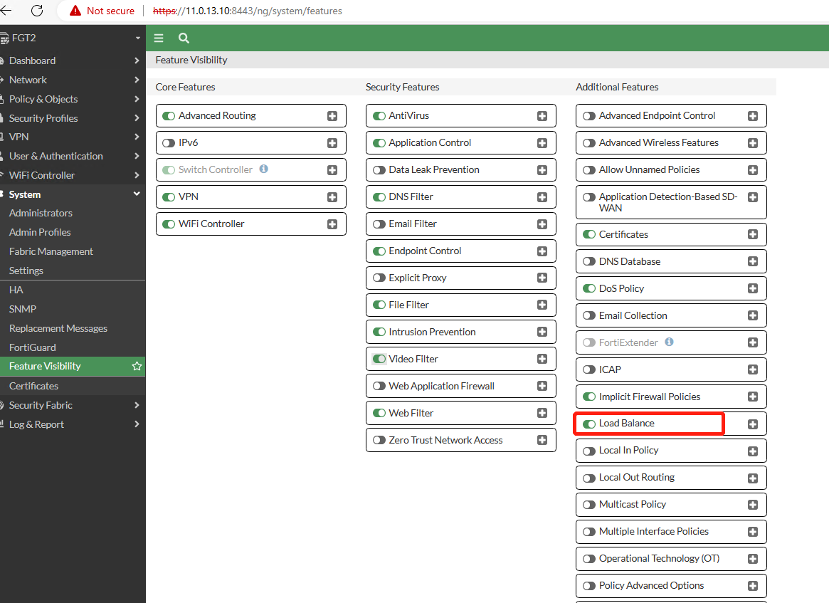
开启Load Balance功能

Slide 4
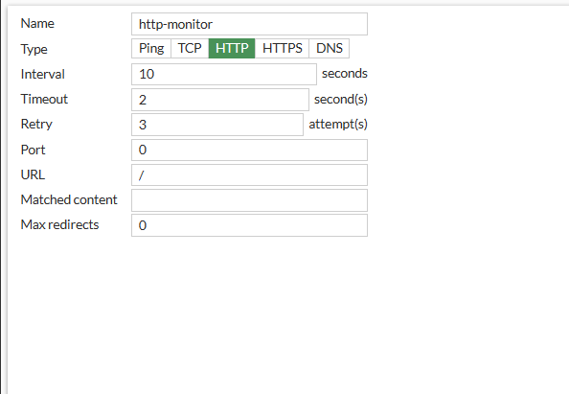
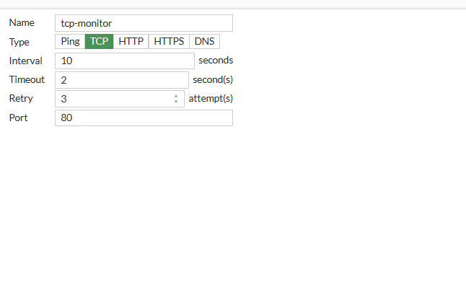
配置健康检查

Slide 5
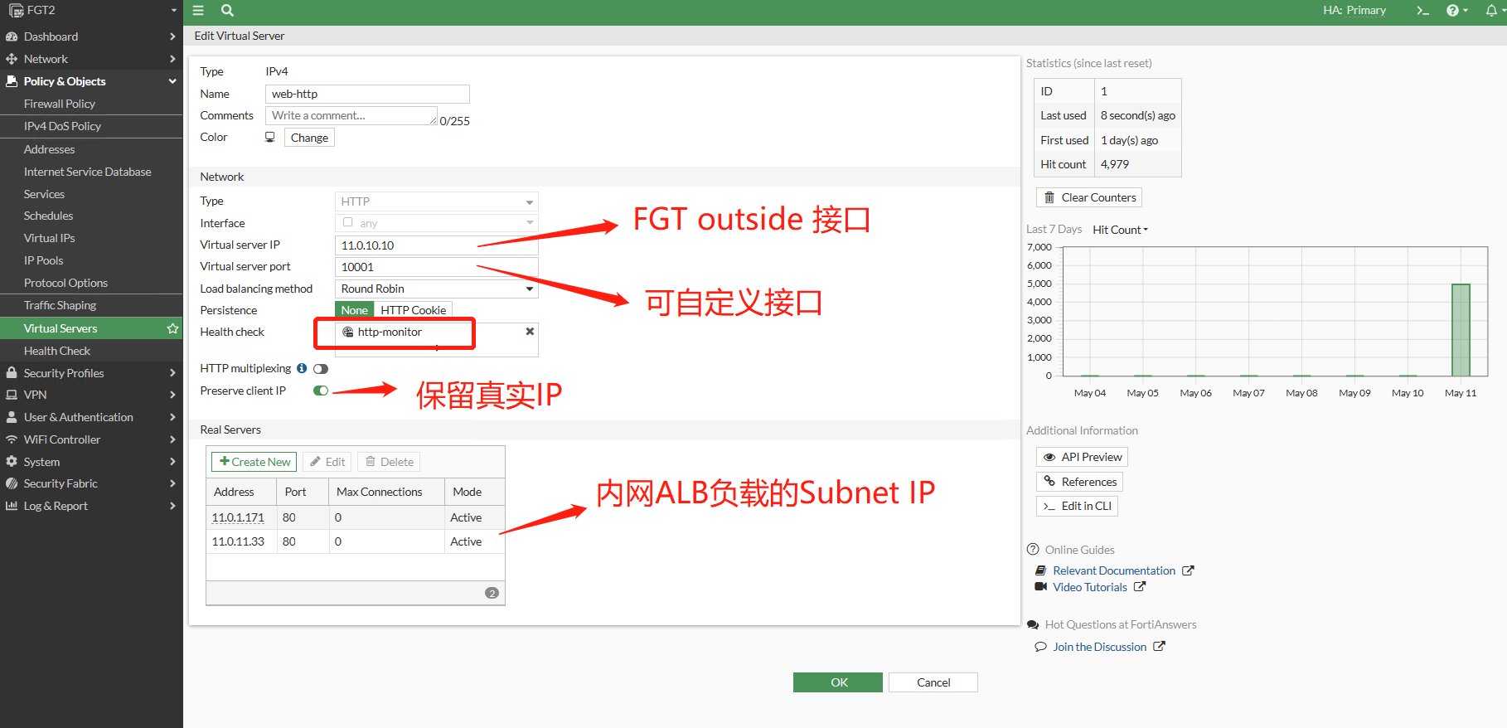
http VS 配置

Slide 6
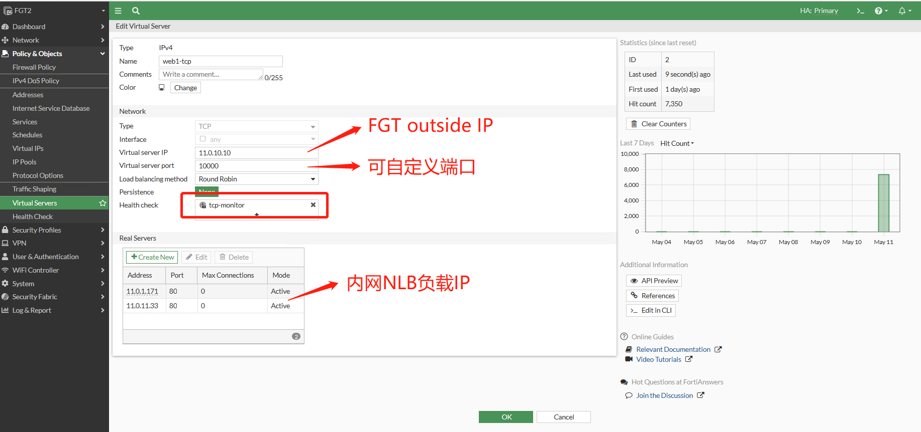
tcp VS 配置

Slide 7
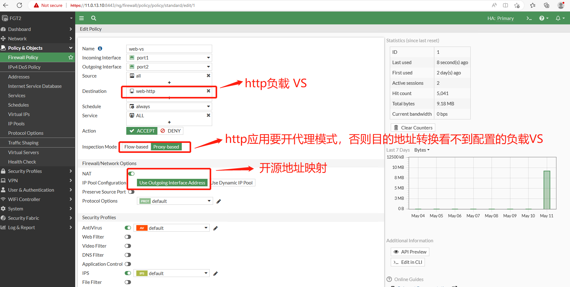
http policy配置

Slide 8
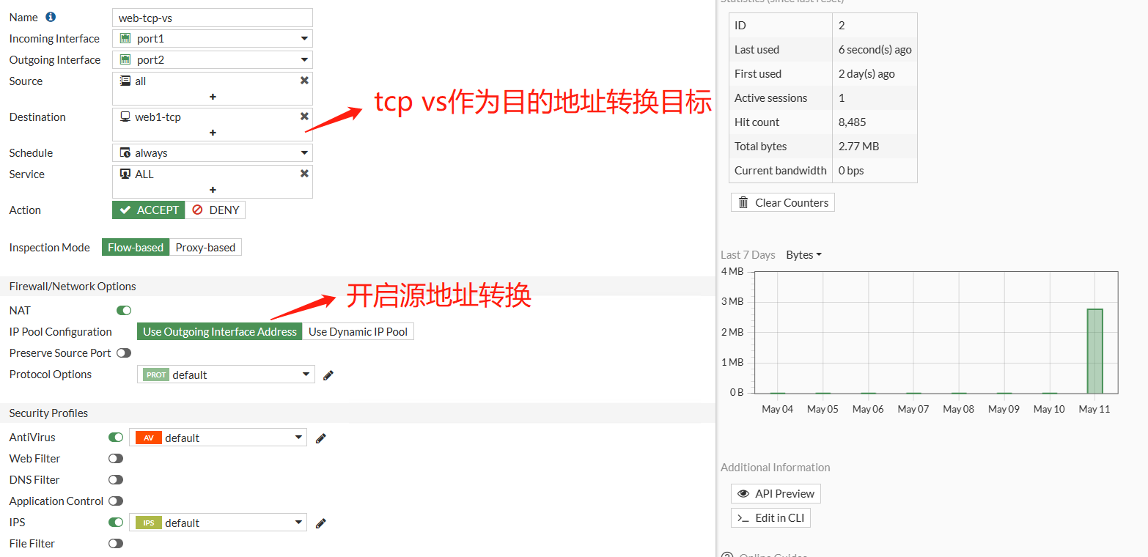
tcp policy 配置

Slide 9
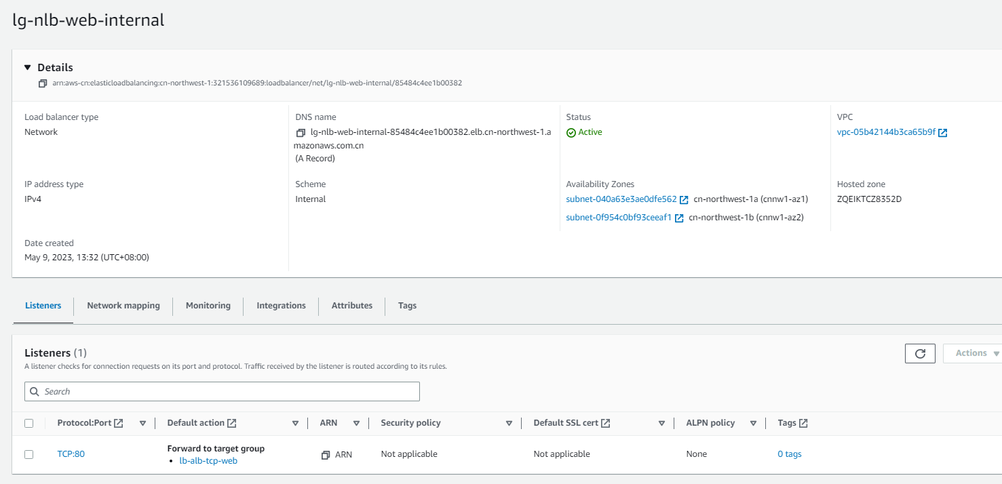
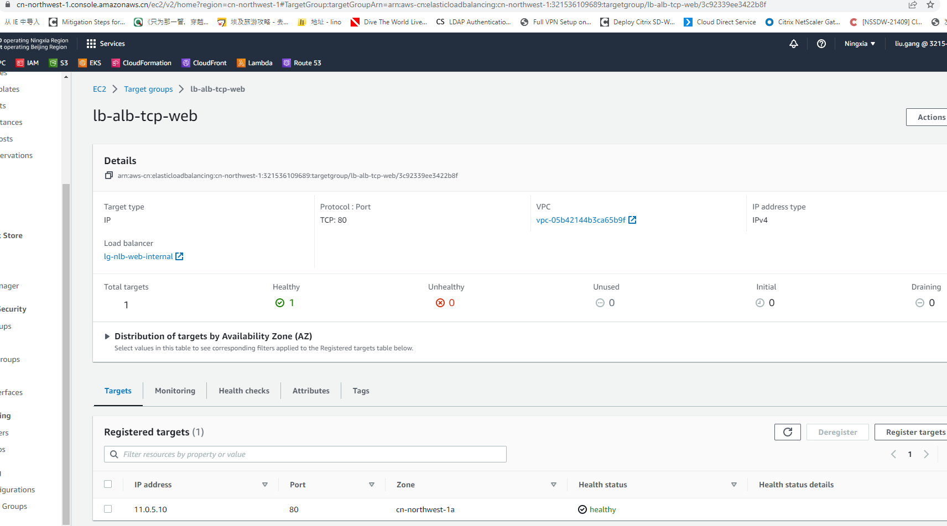
内网 TCP NLB配置（第三层）

Slide 10
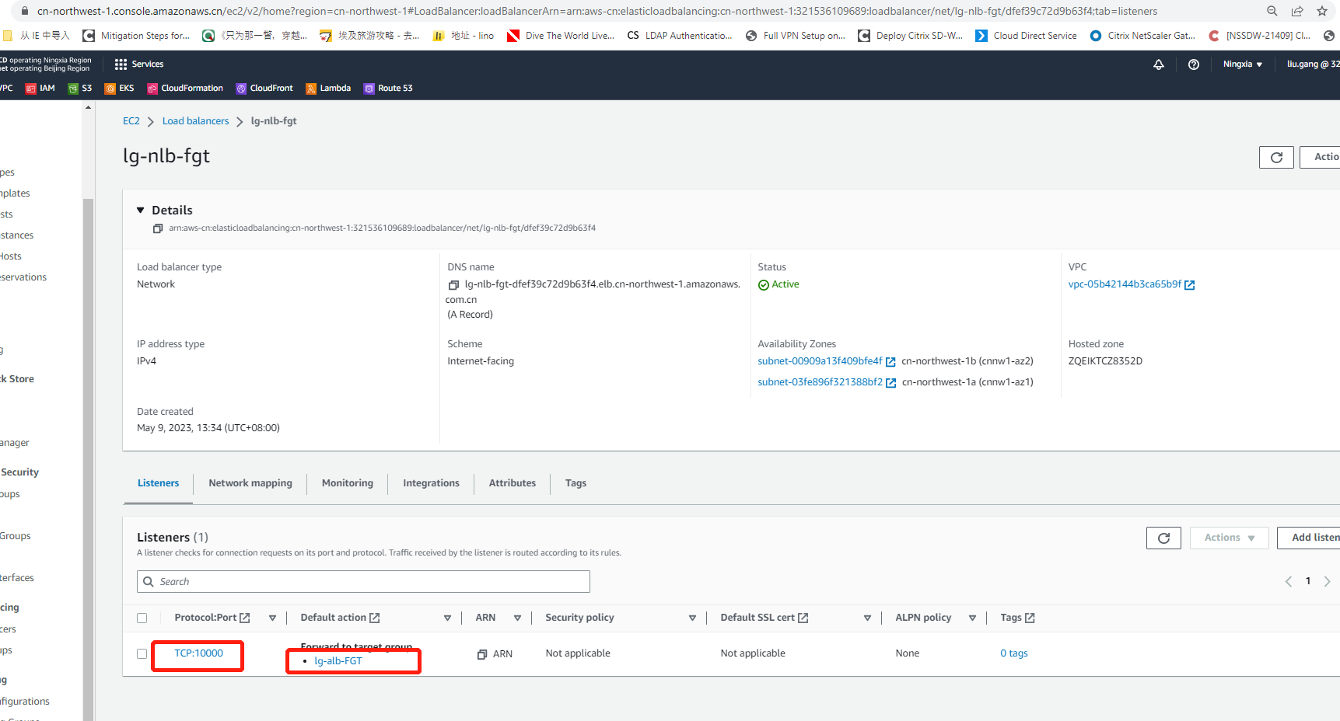
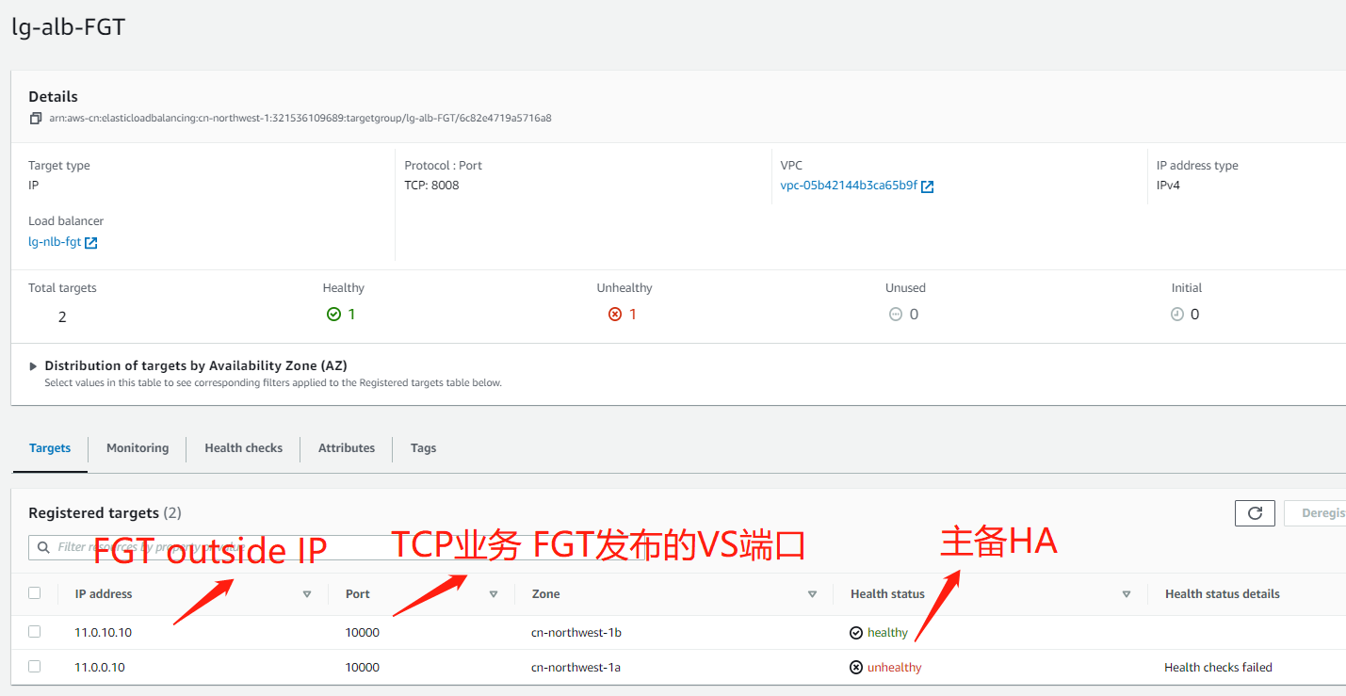
外网 TCP NLB配置（第一层）

Slide 11
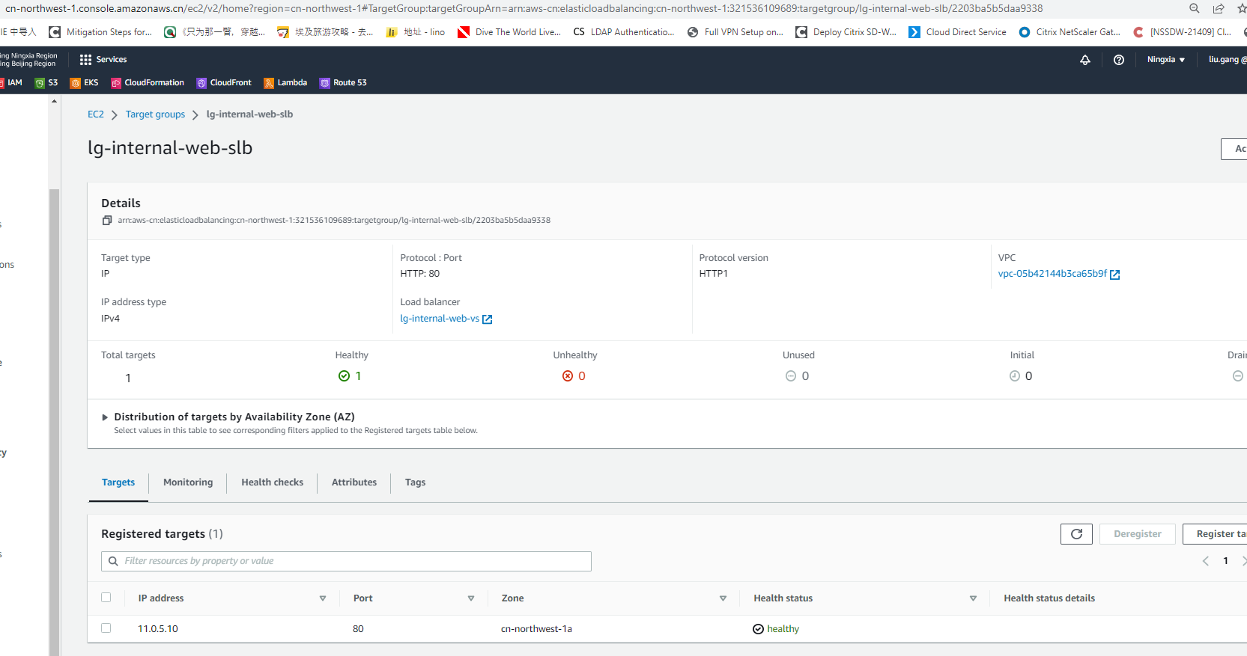
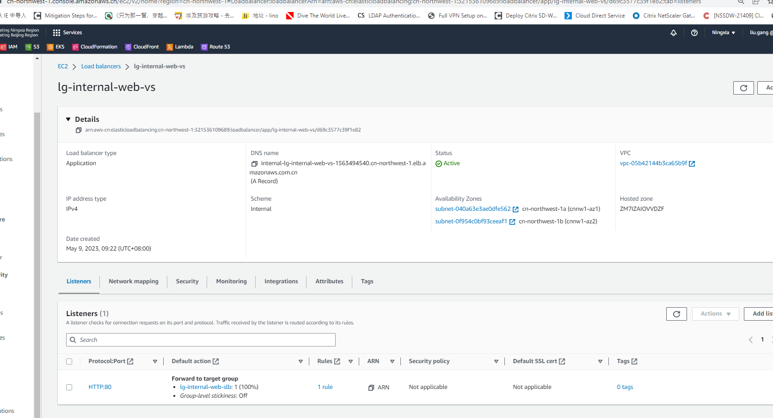
内网 HTTP NLB配置（第三层）

Slide 12
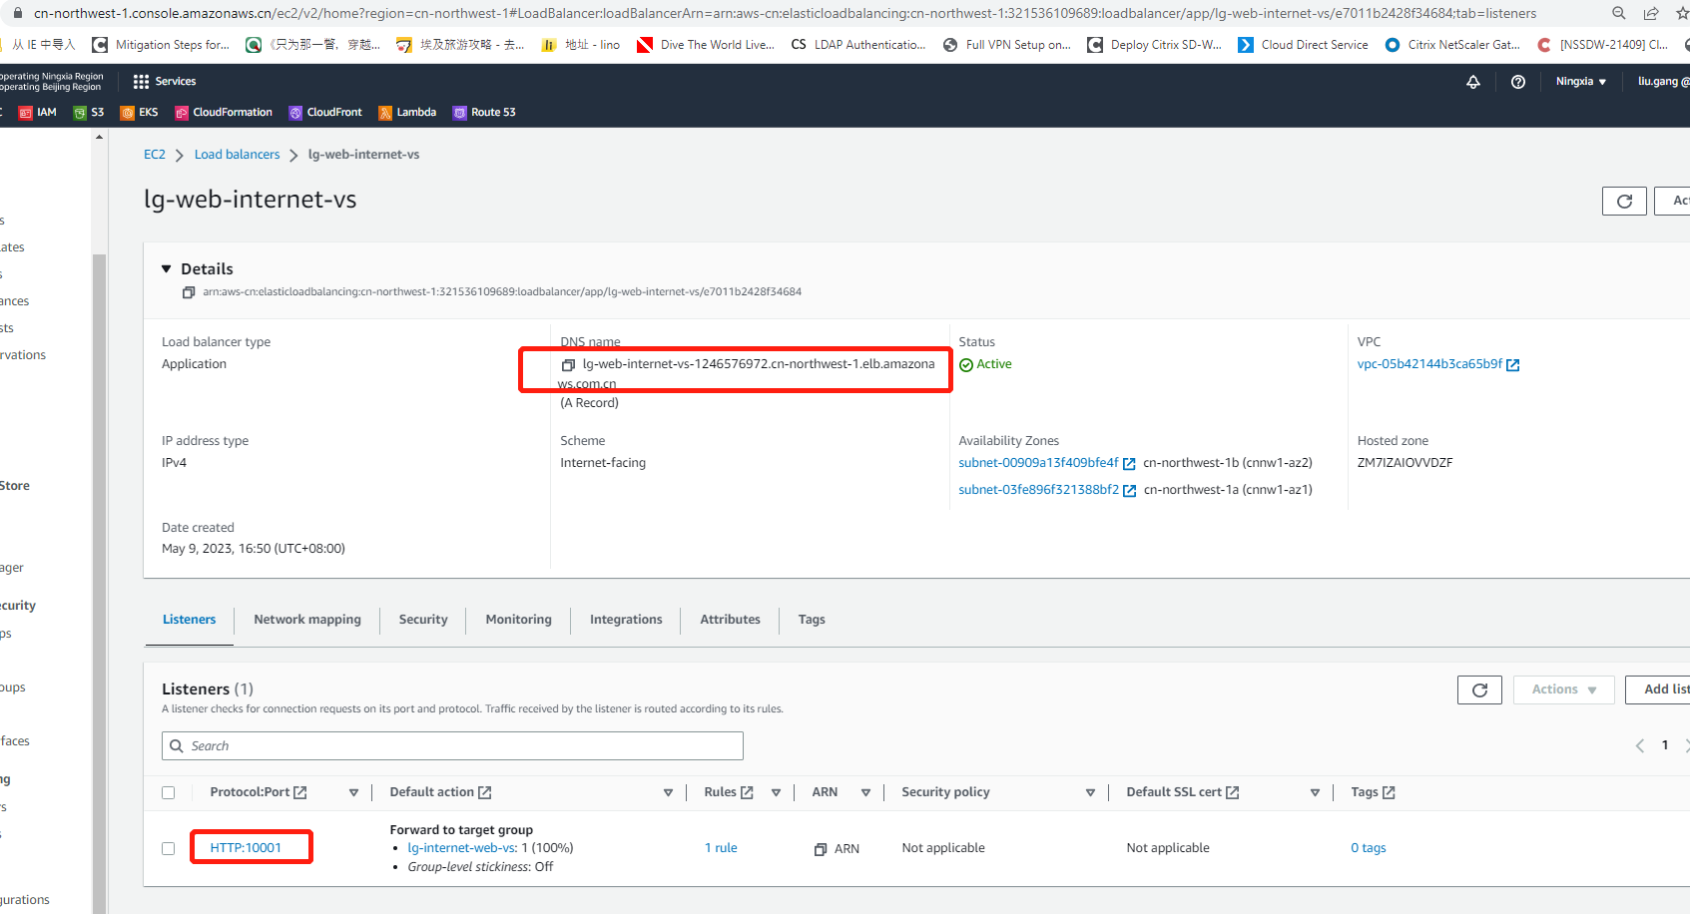
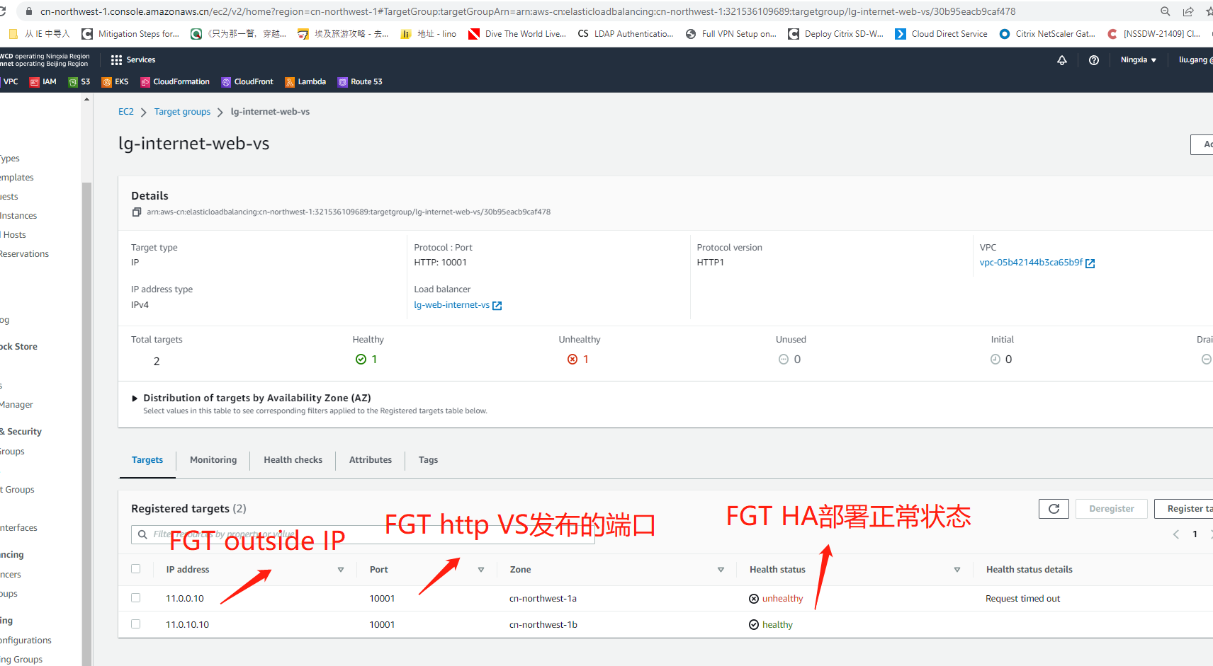
外网 HTTP NLB配置（第一层）

Slide 13
外网 HTTP NLB配置（第一层）

Slide 14
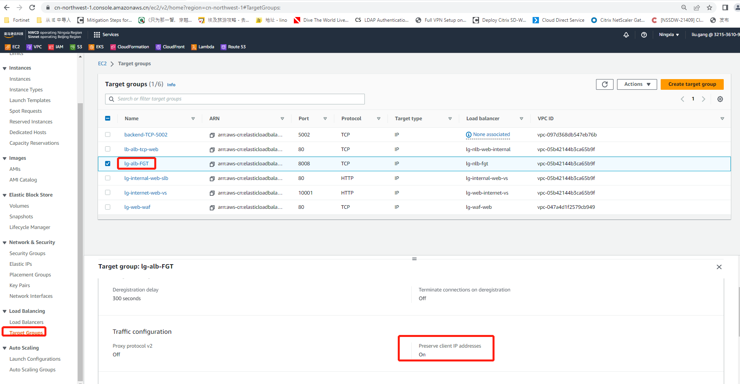
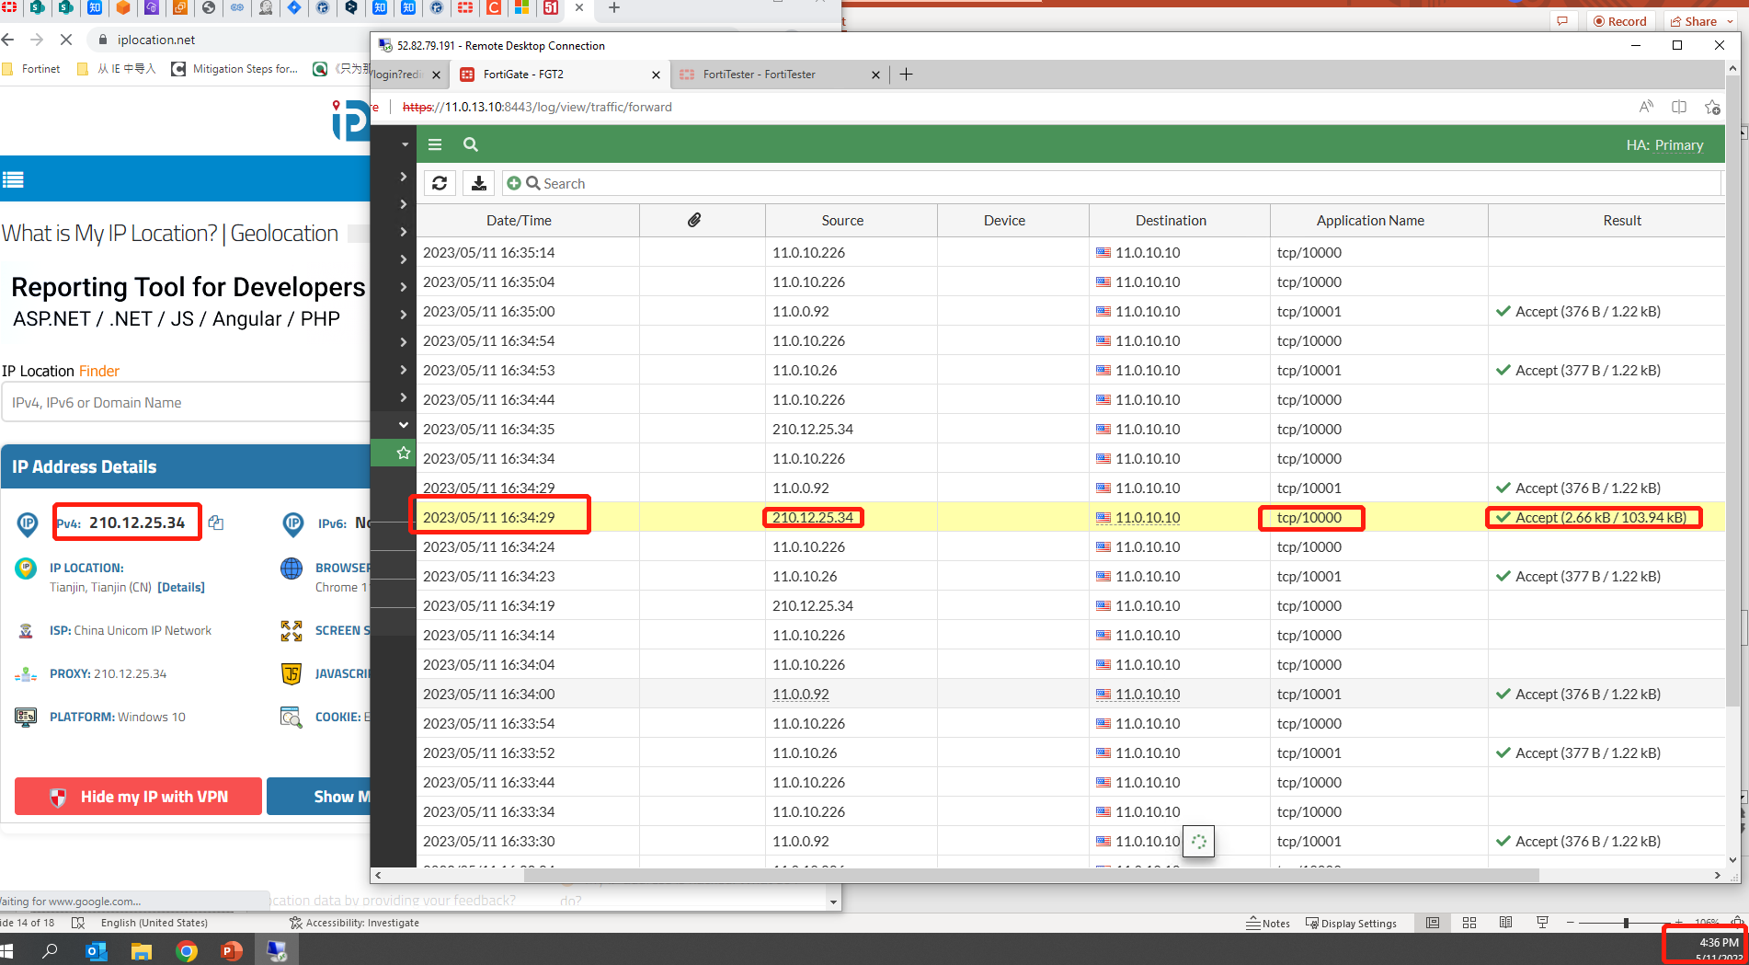
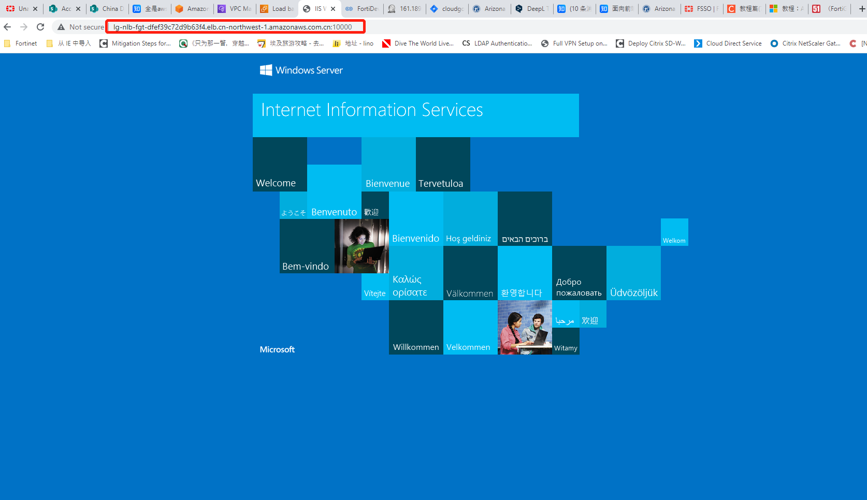
TCP WEB测试

Slide 15
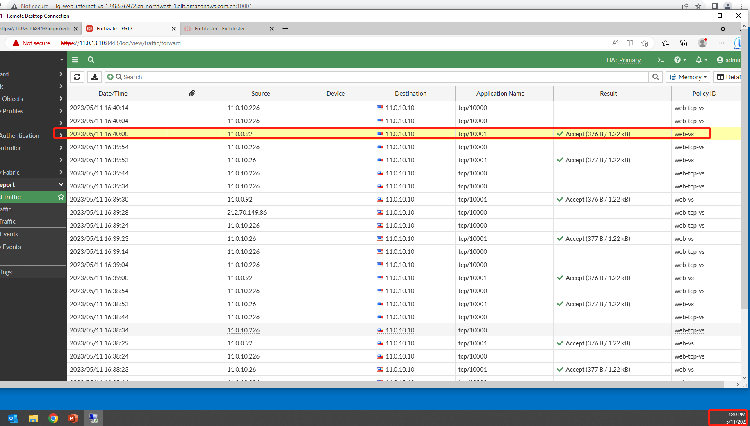
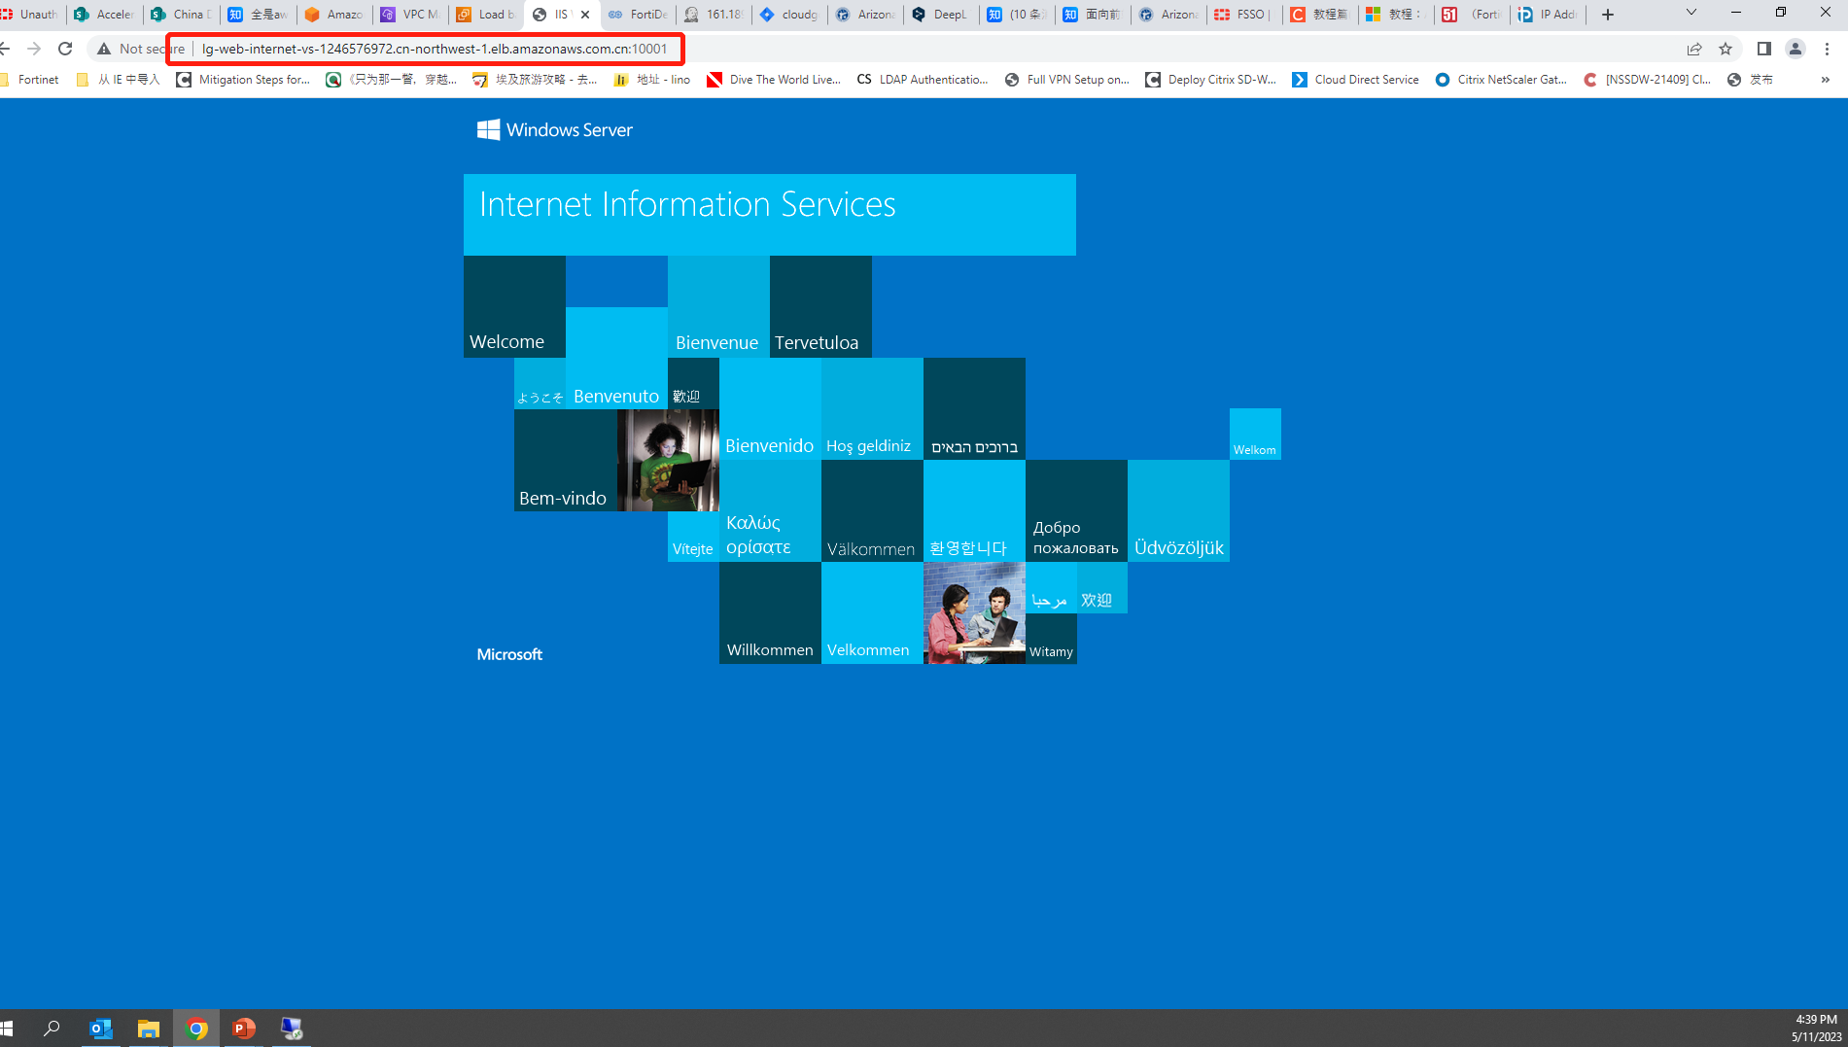
HTTP WEB测试
Notes:
无法识别到client 真实IP ， AWS ALB会终结回话，client – ALB public IP ， ALB private IP - Server

Slide 16
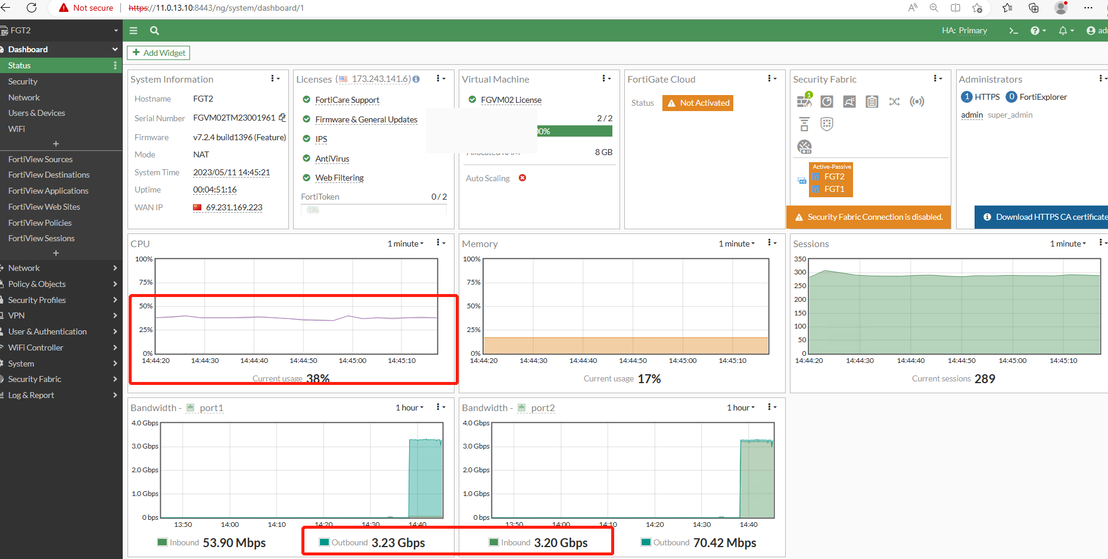
Performance-1

Slide 17
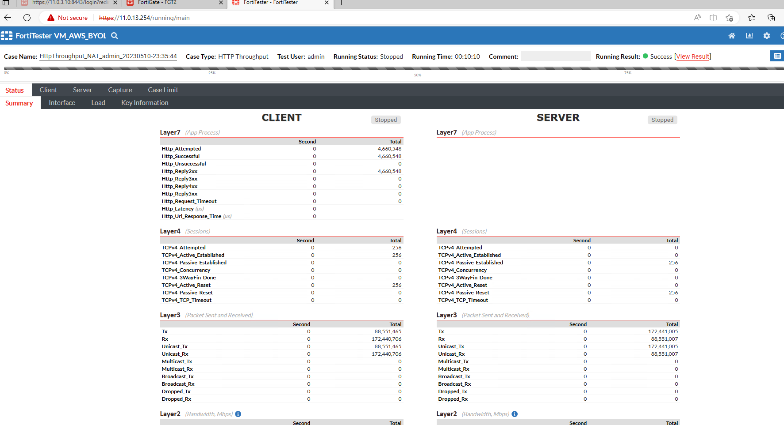
Performance-2

